Slide 1
题目：间距调整\Brake distance
2026年课程大作业汇报
组长：杜雨龙（2025218896） 组员：李泽浩2025218895
田浩然2025218885
李铭毅2025218921 汇报日期：2026-6-24

Slide 2
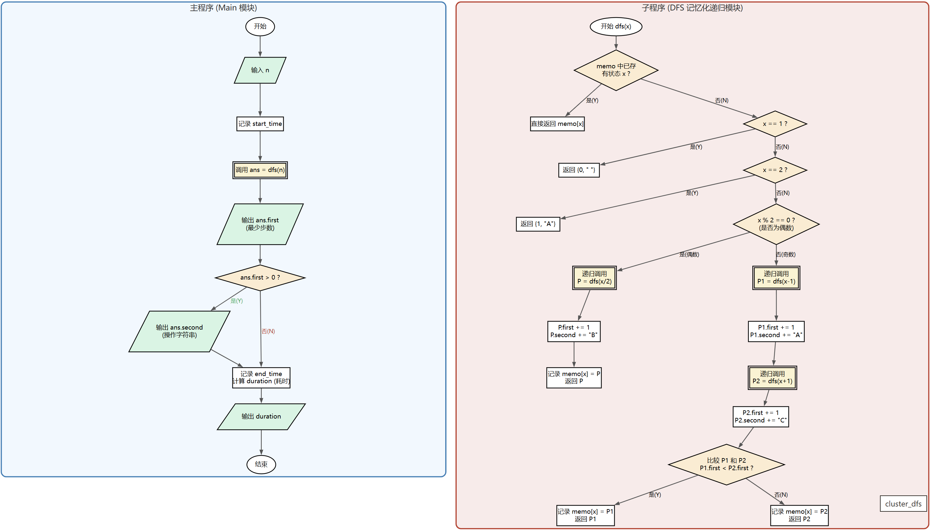

题目A:间距调整\Brake distance
题目难点：目标间距n的最大数据范围高达 ${10}^{6}$ （甚至 ${10}^{9}$），使用传统的广度优先搜索（BFS）会导致状态空间爆炸，无法满足时间和空间复杂度要求。难点在于需要采用逆向思维（从目标值反推回 1）结合记忆化搜索（动态规划），对奇偶数进行分流处理，将搜索树的深度严格限制在 O(logn)级别。
流程图：

Slide 3
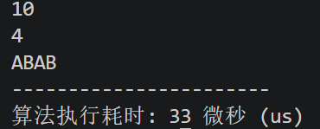
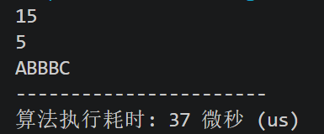
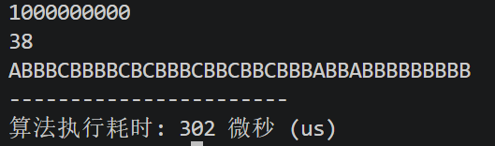


题目A:间距调整\Brake distance
测试数据介绍：
样例 10：正确推导出了1->2->4->5->10的四步最优路径 ABAB，耗时 33us。
样例 15：得出 5 步最优路径 ABBBC，耗时 37us。
代码演示：
测试用例 10 的结果
测试用例 15 的结果
测试用例${10}^{9}$的结果
做题心得：这道题让我们深刻体会到了“逆向思维”在算法降维中的巨大威力。如果正向使用 BFS 搜索，面对${10}^{9}$的数据量，搜索树会呈指数级爆炸；但当我们调转方向，从目标逆推回起点时，利用“偶数直接折半、奇数微调”的策略，瞬间将问题规模从 O(n)降维打击到了 O(log n)。结合哈希表记忆化，完美的剪枝策略是解决这道题的核心灵魂。

Slide 4
题目：缓存技术/Caching technology
2026年课程大作业汇报
组长：杜雨龙（2025218896） 组员：李泽浩2025218895
田浩然2025218885
李铭毅2025218921 汇报日期：2026-6-24

Slide 5
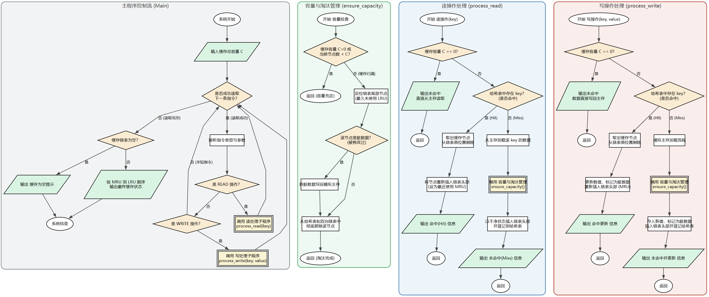

题目B 缓存技术/Caching technology
题目难点：操作串长度高达 |S|≦2×${10}^{5}$，在此高频读取与写入场景下，传统的数组搬移会导致严重超时。难点在于必须设计“哈希表 + 双向链表”的组合数据结构，以保证缓存的查询、更新、移动和LRU淘汰的时间复杂度均达到 O(1)。
流程图：

Slide 6
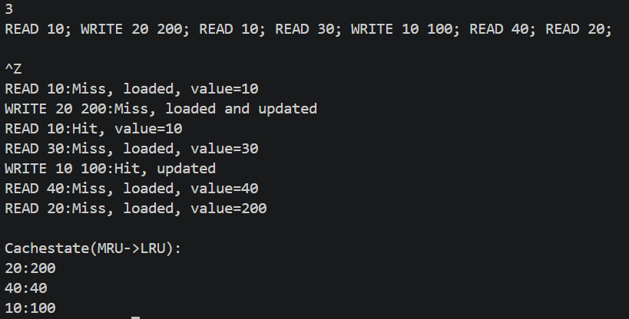
题目B 缓存技术/Caching technology
测试数据介绍：
容量上限为 3，执行一系列 READ 和 WRITE 操作。在缓存满且执行写入时，系统能正确淘汰 LRU 端的脏数据 <20, 200> 并写回主存。后续缺页重新读取 20 时，成功拿到写回后的新值 200。
代码演示：
样例 1 测试情况
做题心得：手写 LRU 缓存是对“数据结构组合拳”的极佳训练。我们认识到，单一的数据结构往往存在短板：数组查询快但移动慢，链表插入快但查询慢。通过将 哈希表（实现 O(1) 极速定位）与 双向链表（实现 O(1) 节点拔插）深度绑定，完美跨越了十万级数据量的性能鸿沟，这也正是工业级缓存系统（如 Redis）的底层架构思想。

Slide 7
题目：平滑信号 (Delivery plan)
2026年课程大作业汇报
组长：杜雨龙（2025218896） 组员：李泽浩2025218895
田浩然2025218885
李铭毅2025218921 汇报日期：2026-6-24

Slide 8
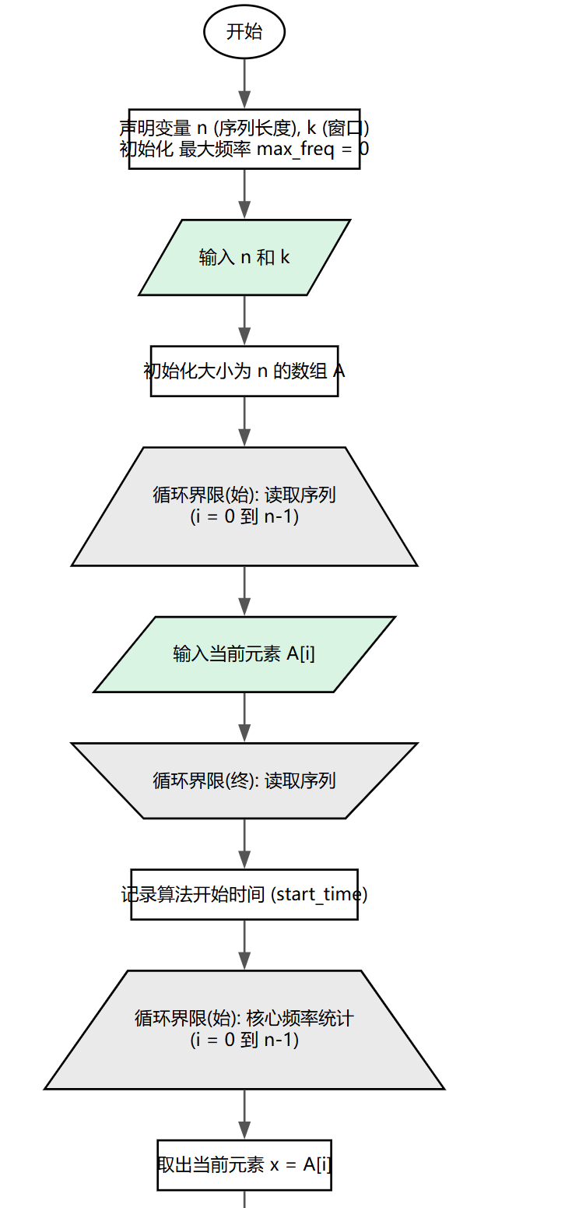
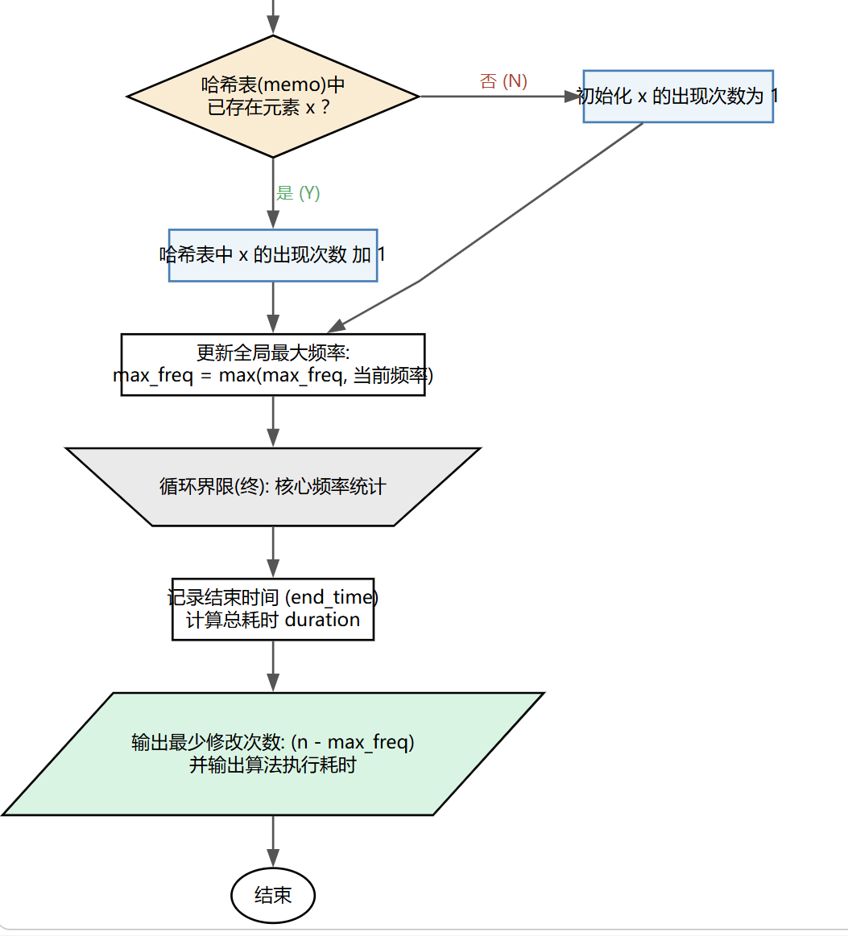
题目 C：平滑信号 (Delivery plan)
题目难点：表面上是多尺度滑动均值滤波去噪，如果暴力模拟滑动窗口会超时。解题难点在于数学逻辑的降维转化——为了让所有窗口滤波后都是常数序列，原序列必须完全相等，因此问题转化为“求将序列变成常数序列的最少修改次数”。
流程图：

Slide 9
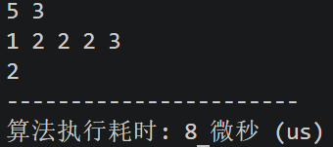
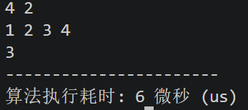
题目 C：平滑信号 (Delivery plan)
测试数据介绍：
样例 1 (5 3)：输入 `1 2 2 2 3`，输出修改次数 `2`，耗时 8us。
样例 2 (4 2)：输入 `1 2 3 4`，输出 `3`，耗时 6us。
极限数据：处理 20 万（$2 \times 10^5$）的极限输入时，实际执行时间在十几毫秒内
代码演示：
样例 1 测试情况
样例 2 测试情况
做题心得：这是一道典型的“披着复杂外衣的数学题”。题目中极其唬人的“多尺度滑动窗口均值滤波”，极其容易诱导我们去写复杂的嵌套循环来模拟窗口。但经过严格的数学等价推导，我们拨开迷雾，发现其本质不过是“求众数并统计差集”。这提醒我们在动手敲代码前，“数学抽象与等价转化”往往能帮我们省去 90% 的无用功。

Slide 10
题目：能源划分/Energy classification
2026年课程大作业汇报
组长：杜雨龙（2025218896） 组员：李泽浩2025218895
田浩然2025218885
李铭毅2025218921 汇报日期：2026-6-24

Slide 11
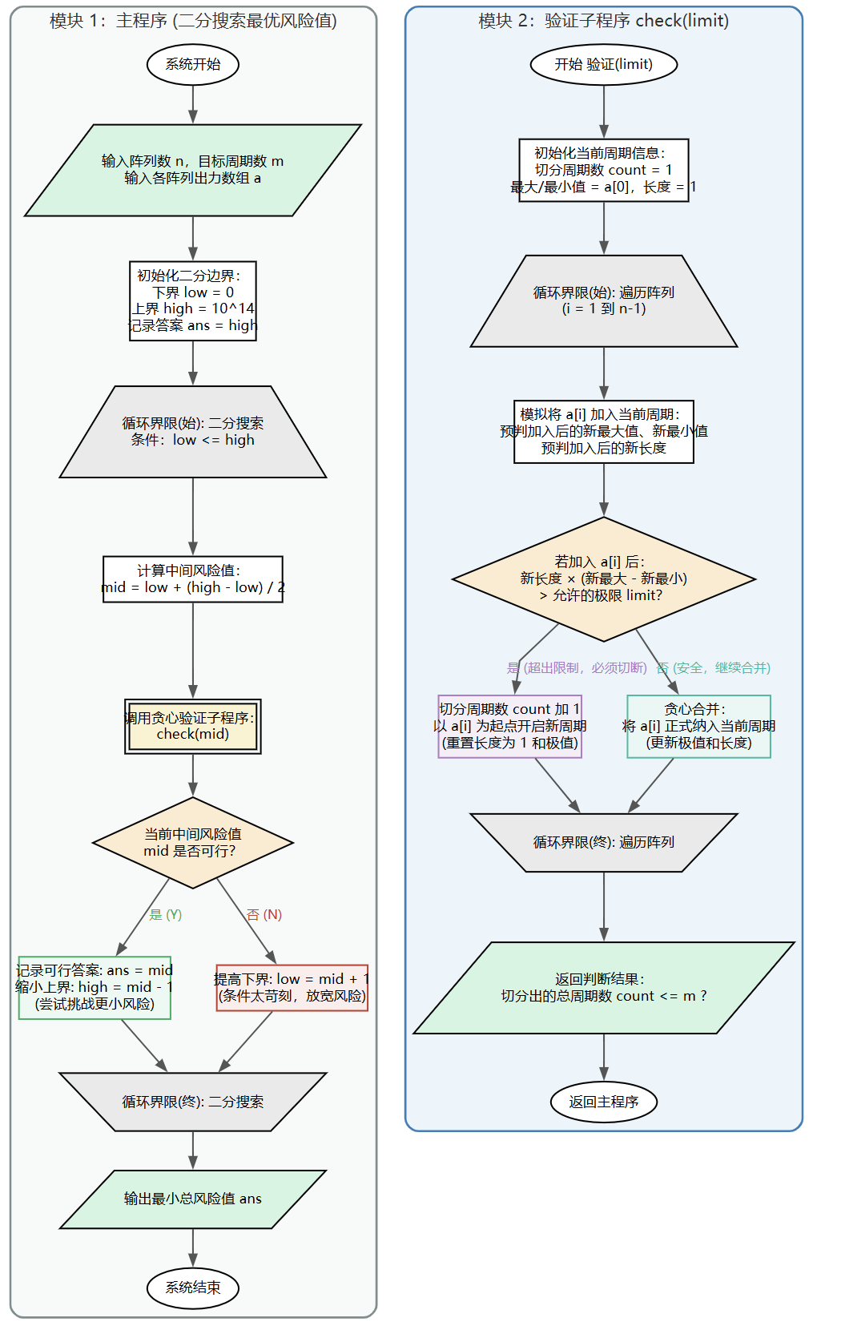

D能源划分/Energy classification
题目难点：题目要求最小化最大波动风险值，即典型的“最小化最大值”问题。难点在于确定使用二分答案的范式，并实现 O(n) 时间内的贪心验证算法；此外，上界理论最坏情况下的最大风险上限高达 ${10}^{14}$，必须使用 64 位整型 (`long long`) 防止溢出。
流程图：

Slide 12

D能源划分/Energy classification
测试数据介绍：
样例数据：n=6, m=3，阵列出力为 `4 10 1 6 9 6`。
运行结果：通过二分搜索，程序输出最小总风险值为 `12`。验证最优划分为 `[4, 10]`（风险12）、`[1, 6]`（风险10）、`[9, 6]`（风险6），最大风险即为 12。
代码演示：
样例 1 测试情况
做题心得：遇到“求最大值中的最小值”或“最小化风险限制”这种字眼，我们立刻条件反射般锁定了“二分答案”范式。这道题让我们熟练掌握了“猜测答案 -> 贪心验证”的经典解题框架。将一个极其难以直接划分的组合优化问题，转化为一个简单的 O(n) 线性判定问题，是这道题带来的最大启发。

Slide 13
题目：智能调度/ Fast charging
2026年课程大作业汇报
组长：杜雨龙（2025218896） 组员：李泽浩2025218895
田浩然2025218885
李铭毅2025218921 汇报日期：2026-6-24

Slide 14
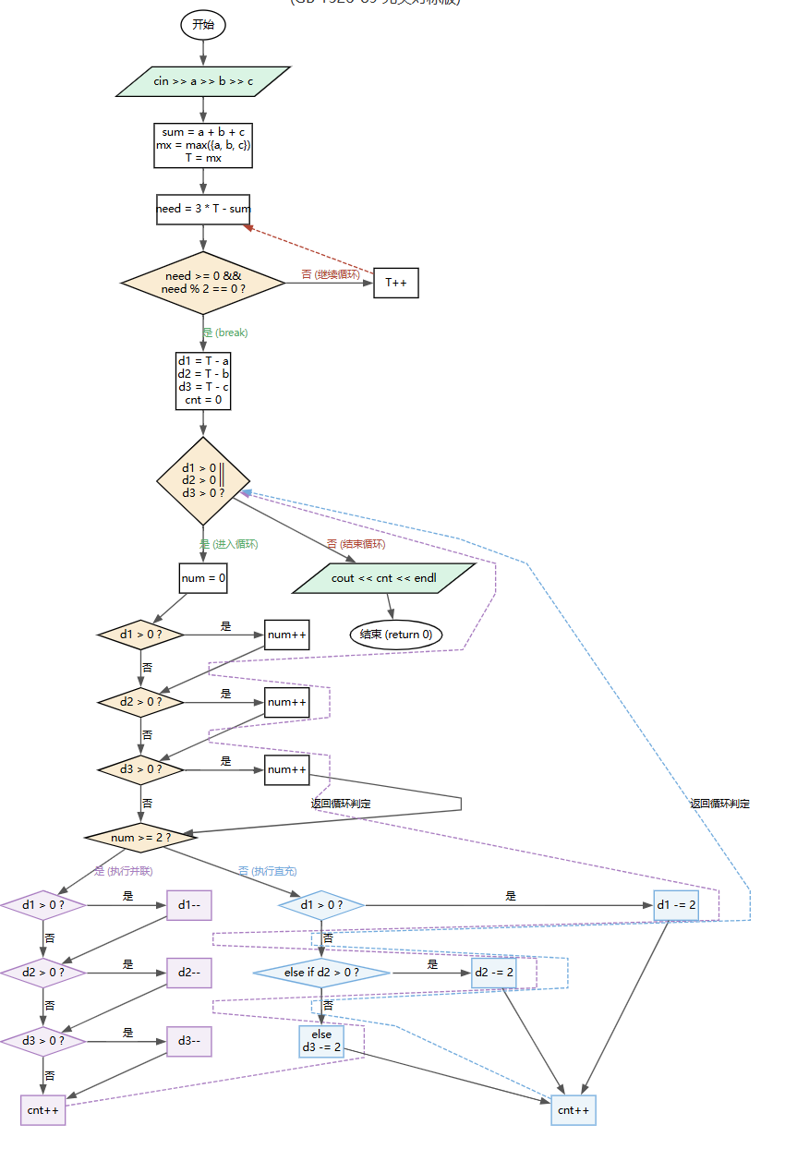
题目E智能调度/ Fast charging
题目难点：暴力模拟是不可取的，“寻找不变量”才是破题关键。我们通过分析发现，无论如何操作，总容量的增量必定是“偶数”。基于这一极强的数学约束，我们将复杂的动态调度过程抽象为了一个 O(1)的数学公式推导。这让我们意识到，优秀的算法不仅在于代码写得多快，更在于数学推演有多深。
流程图：

Slide 15

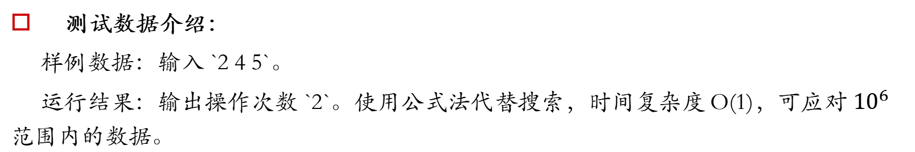
题目E智能调度/ Fast charging
测试数据介绍：
样例数据：输入 `2 4 5`。
运行结果：输出操作次数 `2`。使用公式法代替搜索，时间复杂度 O(1)，可应对 ${10}^{6}$范围内的数据。
代码演示：
样例 1 测试情况
做题心得：暴力模拟是不可取的，“寻找不变量”才是破题关键。我们通过分析发现，无论如何操作，总容量的增量必定是“偶数”。基于这一极强的数学约束，我们将复杂的动态调度过程抽象为了一个 O(1) 的数学公式推导。这让我们意识到，优秀的算法不仅在于代码写得多快，更在于数学推演有多深。

Slide 16
题目：出厂校准/ Gear calibration
2026年课程大作业汇报
组长：杜雨龙（2025218896） 组员：李泽浩2025218895
田浩然2025218885
李铭毅2025218921 汇报日期：2026-6-24

Slide 17
题目F出厂校准/ Gear calibration
题目难点：属于四维 01 背包问题，四维分别对应 Li、Co、Ni、Mn 四种元素的库存要求。直接开四维数组极易超出空间限制，难点在于进行“值域压缩优化”——背包上限只需卡到目标下限即可，超出下限的数量等价保存为下限值。
流程图：

Slide 18
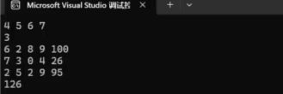
题目F出厂校准/ Gear calibration
测试数据介绍：
样例数据：要求 4 种金属下限 `4 5 6 7`，共有 3 条产线。
运行结果：输出最小成本 `126`。优化后可满足m≦100、单元素上限 30 的数据范围。
代码演示：
样例 1 测试情况
做题心得：多维动态规划（DP）的难点永远是“状态空间的爆炸”。面对四种元素的背包问题，我们学到了一个极其重要的 DP 优化技巧——“值域截断（状态压缩）”。由于溢出目标值的数量没有额外收益，我们将超出下限的状态全部强制收敛到下限值上。这一个微小的优化，直接将原本会 Memory Limit Exceeded 的空间压缩到了安全范围内。

Slide 19
题目：服务划分/ Independent service
2026年课程大作业汇报
组长：杜雨龙（2025218896） 组员：李泽浩2025218895
田浩然2025218885
李铭毅2025218921 汇报日期：2026-6-24

Slide 20
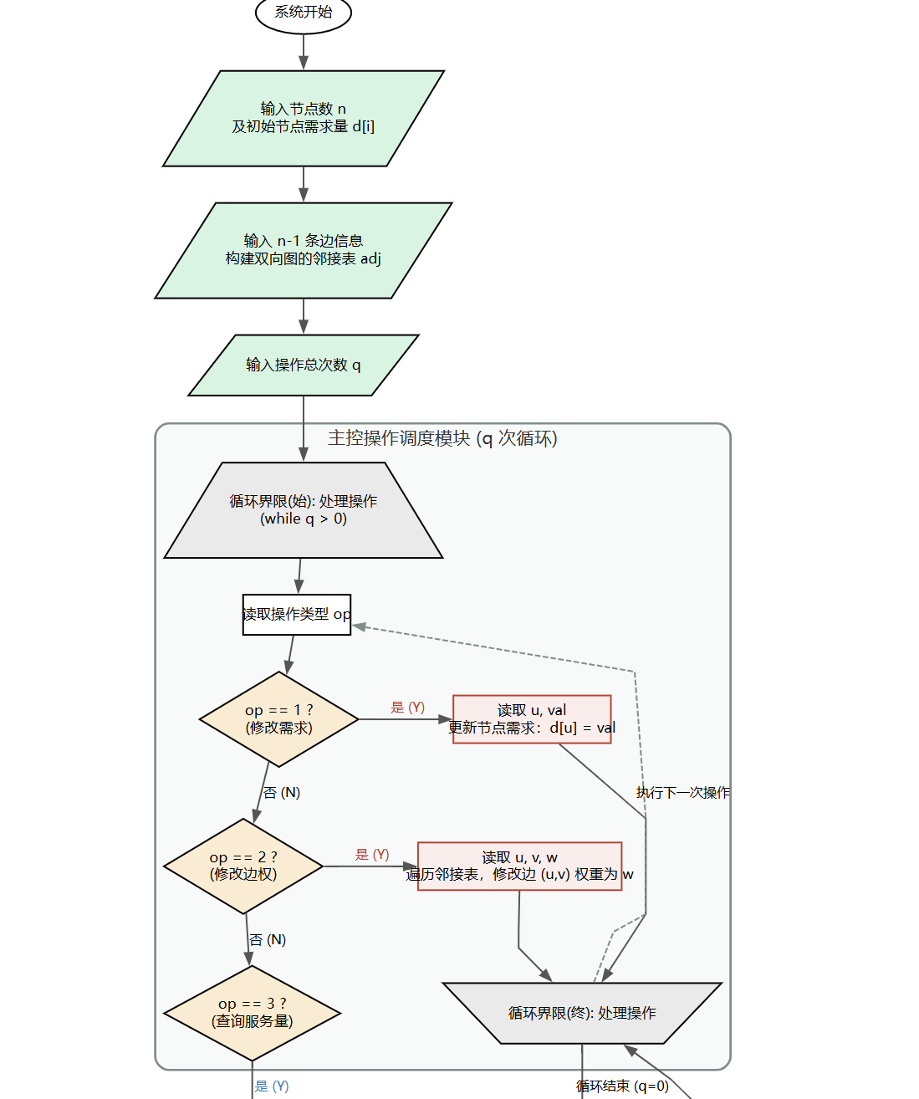
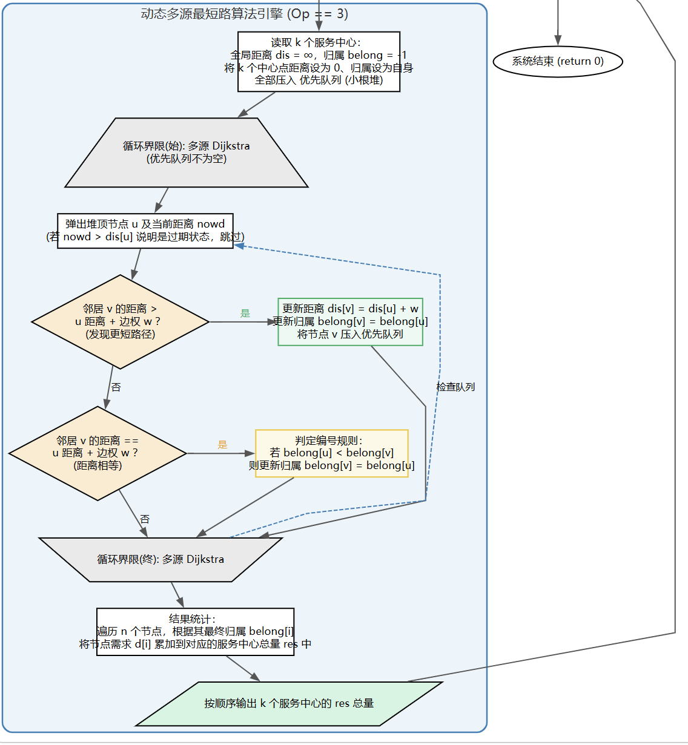
题目G服务划分/ Independent service
题目难点：树上动态多源最短路问题。难点在于不仅有多中心点查询，且树的边权和点权都会动态改变，导致无法提前进行预处理。
流程图：

Slide 21
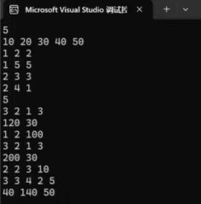
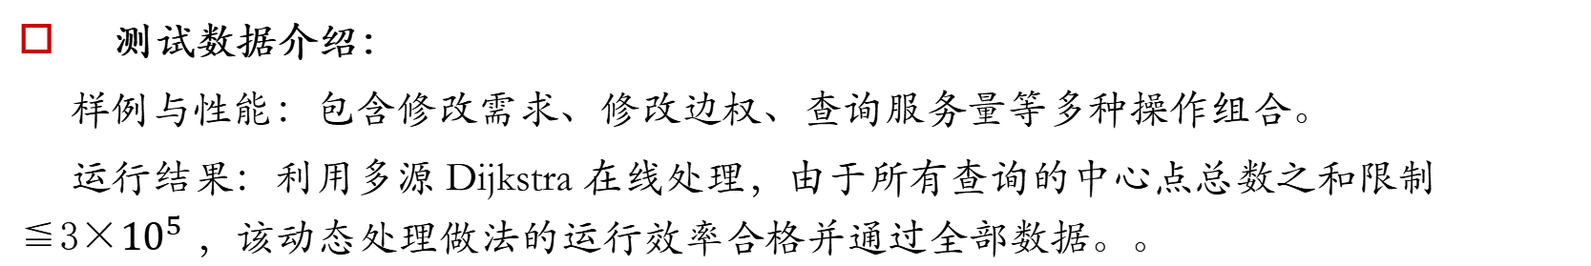
题目G服务划分/ Independent service
测试数据介绍：
样例与性能：包含修改需求、修改边权、查询服务量等多种操作组合。
运行结果：利用多源 Dijkstra 在线处理，由于所有查询的中心点总数之和限制≦3×${10}^{5}$ ，该动态处理做法的运行效率合格并通过全部数据。。
代码演示：
样例 1 测试情况
做题心得：这道题锻炼了我们在“离线与在线处理”之间的权衡能力。面对动态变化的边权和点权，任何预处理（如树形 DP 或 LCA 预处理最短路）都会失效。我们转变思路，利用多源 Dijkstra 算法极高的单次执行效率，选择在线实时跑最短路。这告诉我们，在特定数据范围限制下，回归朴素而高效的基础图论算法，反而是最稳妥的策略。

Slide 22
题目：电池续航/ Journey endurance
2026年课程大作业汇报
组长：杜雨龙（2025218896） 组员：李泽浩2025218895
田浩然2025218885
李铭毅2025218921 汇报日期：2026-6-24

Slide 23
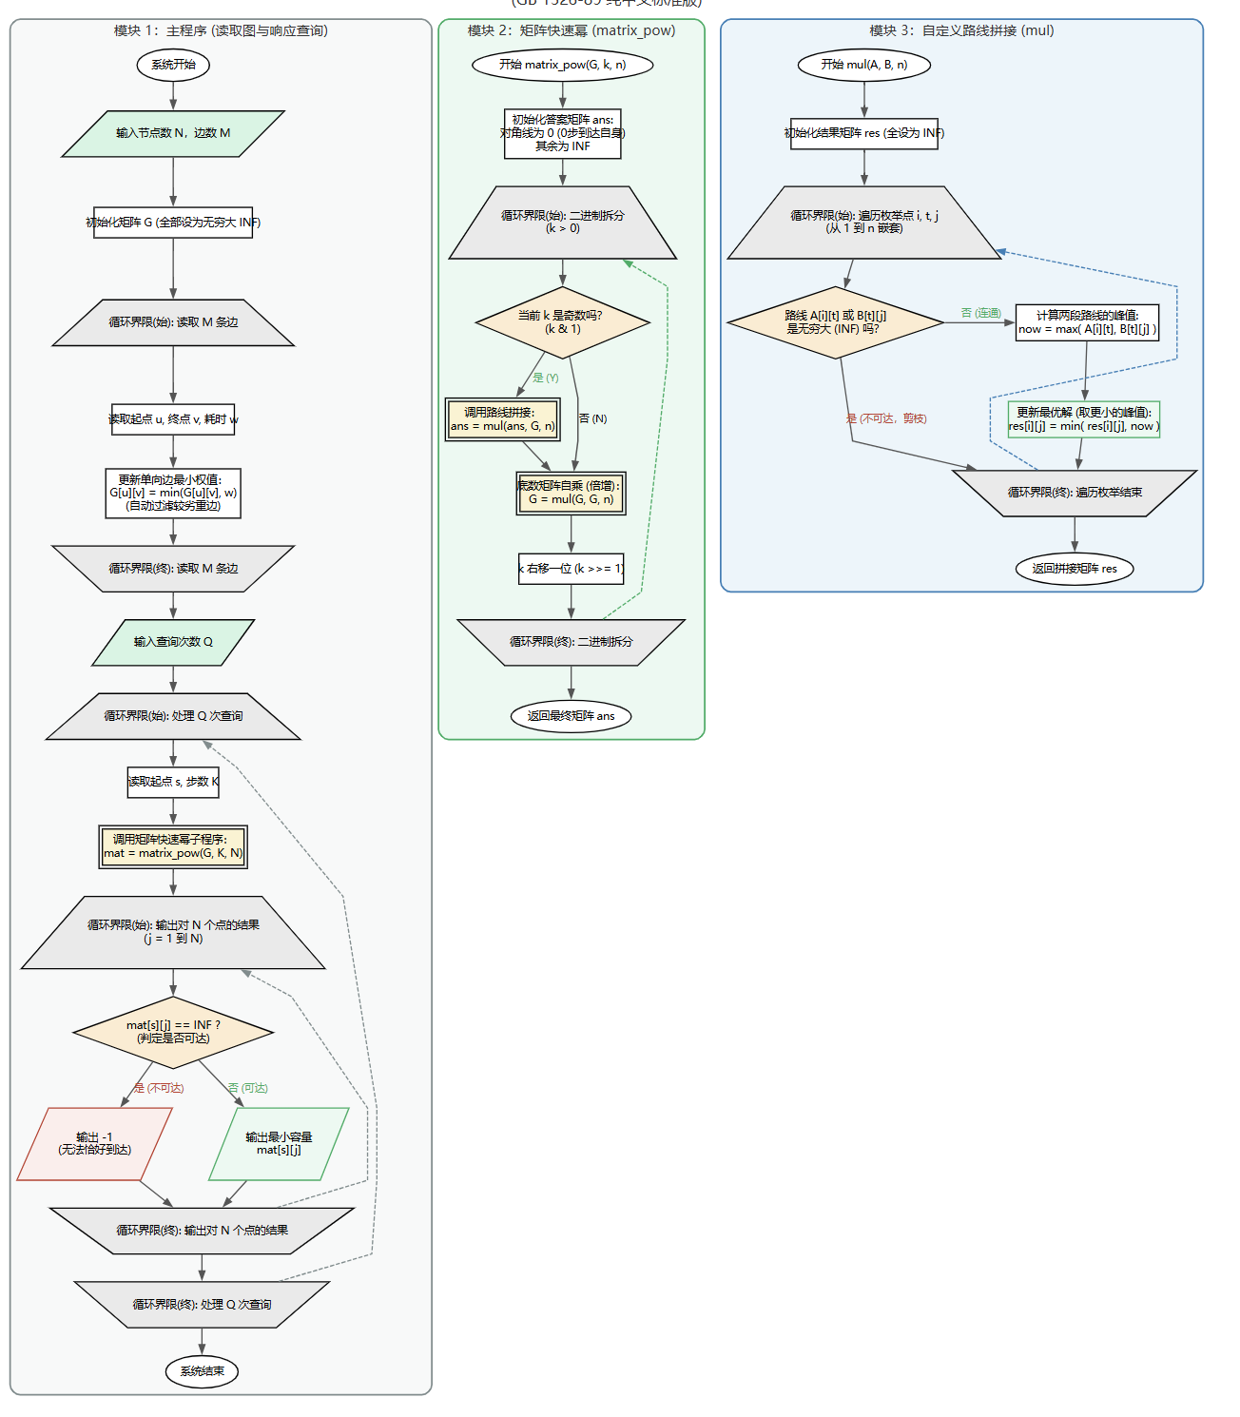
题目H 电池续航/ Journey endurance
题目难点：求恰好跨越 K段路且最大边权最小的路线。难点在于普通最短路算法不适用，且步数极大时一层层模拟会超时。必须将其转化为“矩阵快速幂”简化计算，并自定义路线拼接规则（取两段路峰值中更大的那个，并在所有中转点中挑峰值最小的方案）。
流程图：

Slide 24
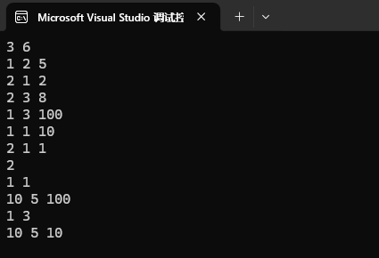
题目H 电池续航/ Journey endurance
测试数据介绍：
样例数据：3 个点 6 条边，包含自环和重边。
运行结果：查询 K=1 时，输出 `10 5 100`；查询 K=3 时，输出 `10 5 10`。程序能正确处理自环凑步数、过滤重边，无法到达时正确输出 `-1`。
。
代码演示：
样例 1 测试情况
做题心得：这道题极大地拓宽了我们对“矩阵快速幂”的应用认知。传统的快速幂用于求数字的次方，而在这里，我们将矩阵乘法的定义修改为“取最大值中的最小值”（即min(max(a, b))），将路线拼接的逻辑完美代入其中。这种广义矩阵乘法结合快速幂解决特定步数极值图论问题的思想，非常令人惊艳

Slide 25
题目：电池健康 / Keep health
2026年课程大作业汇报
组长：杜雨龙（2025218896） 组员：李泽浩2025218895
田浩然2025218885
李铭毅2025218921 汇报日期：2026-6-24

Slide 26
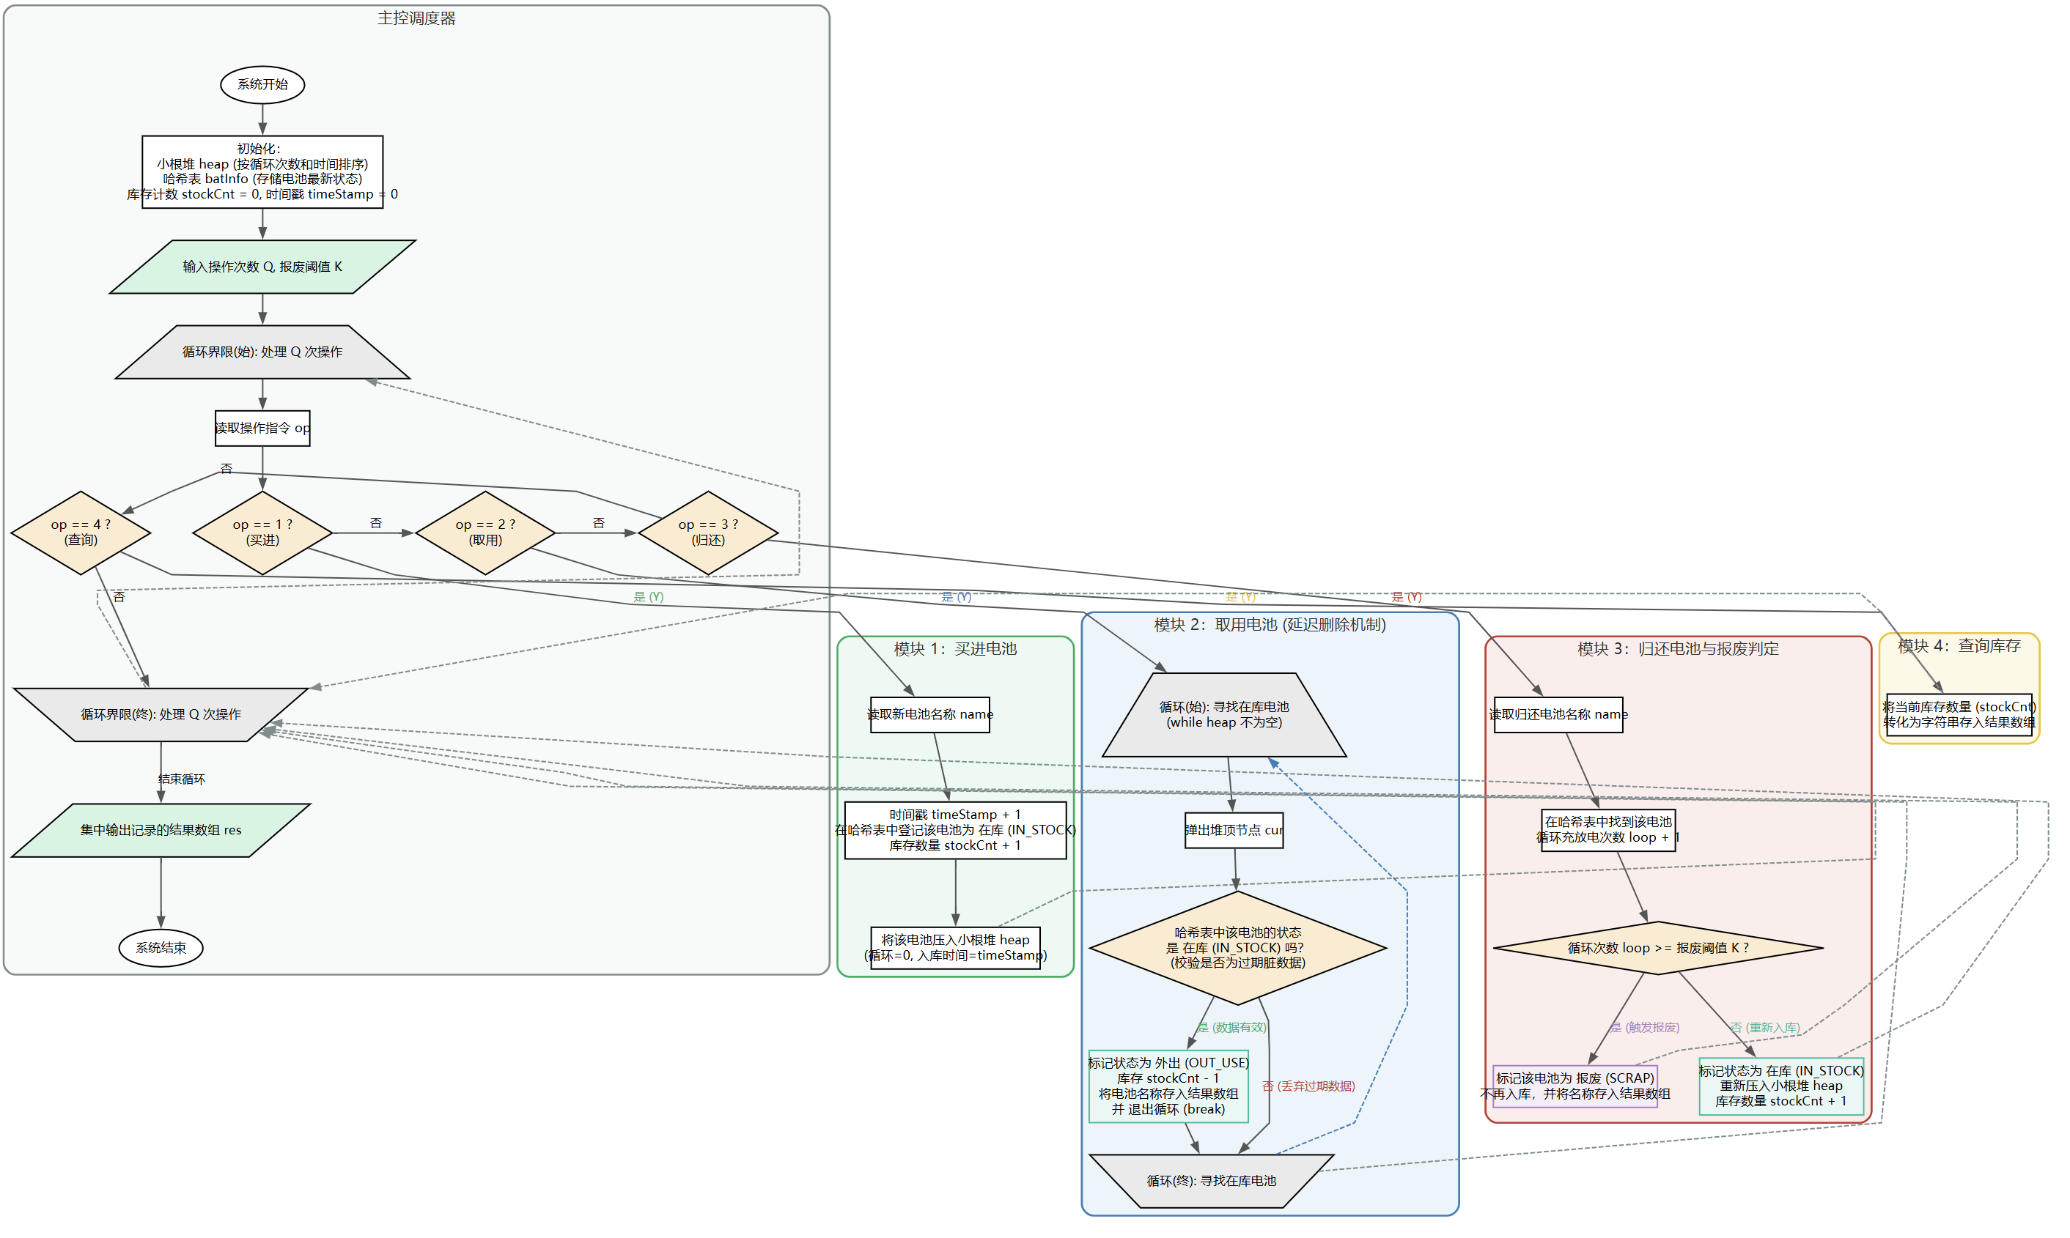
题目I 电池健康 / Keep health
题目难点：取用电池时有多重优先级限制（循环次数少优先，同等条件入库早优先）。难点在于维护小根堆时，由于状态变更（被借出或报废），堆里会存留大量过期/无效数据，必须在每次取用时采用“延迟删除”策略，丢掉无效堆顶，直至拿到在库电池。
流程图：

Slide 27
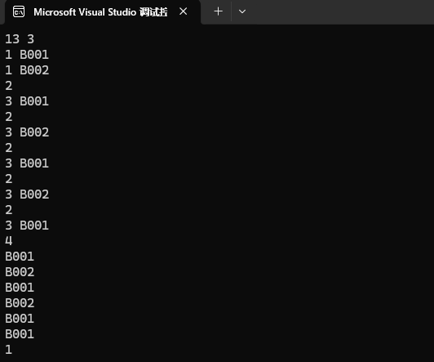
题目I 电池健康 / Keep health
测试数据介绍：
样例数据：执行了 13 条包含买进、取用、归还的综合操作，报废阈值 K=3。
运行结果：归还电池时若循环次数达到 3，直接报废；查询最终库存，正确输出 `1`（只剩 B002），逻辑完全匹配。
代码演示：
样例 1 测试情况
做题心得：这道综合模拟题最大的技术难点在于：优先队列（堆）不支持随机删除。对此，我们熟练应用了工程界非常经典的“延迟删除（Lazy Deletion）”技巧。我们任由过期数据留在堆中，只有当它浮到堆顶准备被取用时，才去哈希表中核验其合法性并予以丢弃。这种以微小的空间换取时间绝对稳定的策略，非常具有实战价值。

Slide 28
题目：生产优化 / Line optimization
2026年课程大作业汇报
组长：杜雨龙（2025218896） 组员：李泽浩2025218895
田浩然2025218885
李铭毅2025218921 汇报日期：2026-6-24

Slide 29
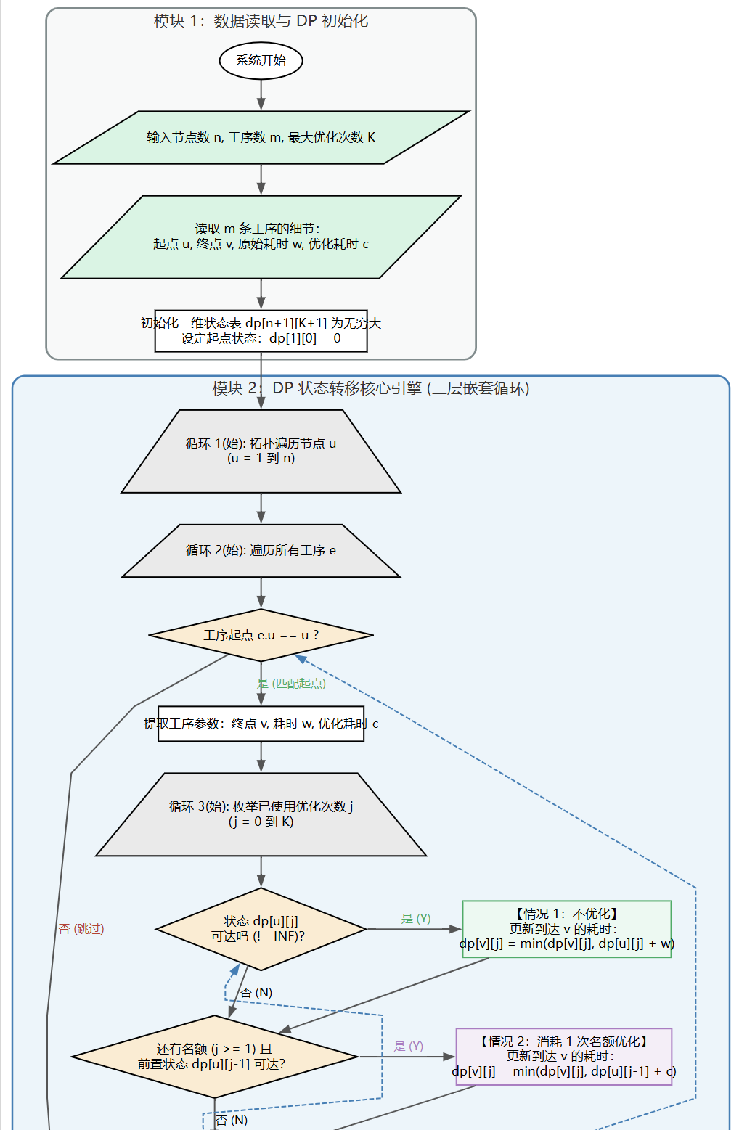
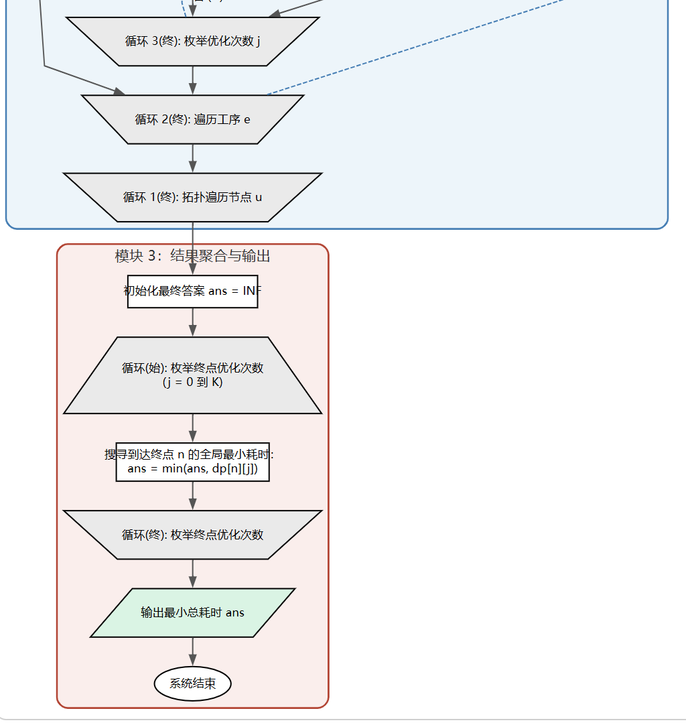
题目J . 生产优化 / Line optimization
题目难点：这道题是“分层图 / 状态扩展 DP”的完美演示。在有向无环图（DAG）的拓扑序列天然支持 DP 的基础上，我们将“可用优化次数”作为第二维状态加入数组。这不仅清晰地展现了现实世界中“资源受限情况下的最短路径”求解模型，也让我们彻底掌握了如何在 DP 中进行维度的扩展与状态转移。
流程图：

Slide 30
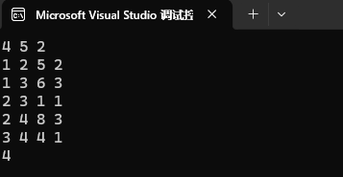
题目J . 生产优化 / Line optimization
测试数据介绍：
样例数据：4 个点、5 条工序边，最多允许优化 2 次。
运行结果：程序计算出最优方案为同时优化 1→2 与 3→4，总耗时从较高值缩减为 2+1+1 = 4。输出结果 `4` 与标准答案完全匹配。
代码演示：
样例 1 测试情况
做题心得：这道题是“分层图 / 状态扩展 DP”的完美演示。在有向无环图（DAG）的拓扑序列天然支持 DP 的基础上，我们将“可用优化次数”作为第二维状态加入数组。这不仅清晰地展现了现实世界中“资源受限情况下的最短路径”求解模型，也让我们彻底掌握了如何在 DP 中进行维度的扩展与状态转移。

Slide 31
整体做题情况
算法降维与数学抽象能力（题目 A、C、E）。面对动辄百万级、千万级的数据量，我们跳出了嵌套循环的死胡同。例如在题目 A 中，我们用‘逆向折半’思维将 O(n)的状态树直接降维至 O(log n)；在题目 C 和 E 中，我们透过复杂的滤波与调度表象，利用奇偶校验与频率统计，将其化简为了极速的纯数学解法。
底层数据结构的工程化重构（题目 B、I）。我们没有过度依赖现成的高级库，而是真正去‘造轮子’。在题目 B 中，我们深度融合了哈希表与双向链表，手写了时间复杂度绝对 $O(1)$ 的工业级 LRU 缓存系统；在题目 I（电池健康）中，为了突破优先队列无法随机删除的瓶颈，我们引入了极具实战价值的‘延迟删除（Lazy Deletion）’机制，用极小的空间换取了时间上的绝对稳定。
对高维 DP 与复杂图论的变通驾驭（题目 F、H、J、G）。面对状态爆炸，我们在题目 F 中利用‘容量截断’完美实现了四维背包的空间压缩，并在题目 J 中运用‘状态扩展’完成了资源受限的分层图规划。而在图论部分，我们大胆打破常规，重构了广义矩阵快速幂（题目 H）来解决海量步数的极值问题，并用多源 Dijkstra 在线跑法成功应对了动态网络。
最后，整套算法的架构设计，我们都严格遵循了 GB 1526-89 国家标准，绘制了模块化、可视化的流程图。这十道题不仅锤炼了我们的底层代码算力，更重塑了我们解决复杂系统问题的宏观架构能力。

Slide 32
感谢参加汇报 ！
欢迎指正！

